Slide 1
bp4839 Kineziologie, Algeziologie a odvozené techniky diagnostiky a terapie 4 - Kolenní kloub
Mgr. Klára Vomáčková,
Mgr. Jakub Zigo

Slide 2
Palpace
Mediální tibiální plató, mediální meniscus, ligamentum patellae, tuberositas tibiae, pes anserinus, hrana mediálního kondylu femuru, mediální epikondyl femuru, tuberculum adductorium, laterální epikondyl femuru, hlavička fibuly, chrupavka femuru, chrupavka pately, šlacha v pes anserinus

Slide 3
Orientace

Slide 4
Mediální tibialní plató

Slide 5
Trochlea

Slide 6
Pes anserinus

Slide 7
Hrana mediálního kondylu

Slide 8
Tuberculum adductorium

Slide 9
Laterální kondyl tibiae

Slide 10
Hrana laterálního kondylu femuru

Slide 11
Hlavička fibuly

Slide 12
Infrapatelární ligamentum lig. patellae

Slide 13
Diferencionálna diagnostika KOK
Úraz
Meniscus
Vazy
Funkční porucha
Prenesená bolesť
Artróza
Bakerova pseudocysta
Anterior knee pain
Entezopatie
Morbus OS

Slide 14
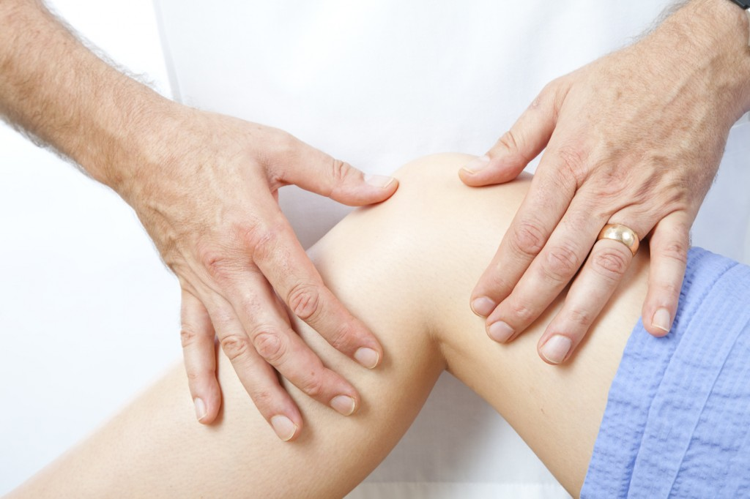
I. Vyšetření kolenního kloubu
Anamnéza
Aspekce
Palpace
Pasivní pohyby
Aktivní pohyby
Funkční vyšetření
Menisky
Vazy
Femoropatelární skloubení

Slide 15
1. Anamnéza
Bolest KOK je často přenesenou bolestí z jiných pohyb.segmentů - velká souvislost s postižením KYK (např. M.Perthes, koxitida, artróza KYK), páteře (radikulární sy L4), orgánu (ledviny při úpon.bolesti pes anserinus), nebo hlezenního kloubu- ALE NEMUSÍ
Schopnost zátěže postižené končetiny?
Charakter bolesti?- při chůzi ze schodů- patelofem.kloub, startovací b.-artróza, klidová a noční b.-zánět nebo metastázy
Ranní ztuhlost, která se s pohybem zlepšuje? artritida

Slide 16
2. Aspekce
a) Osové postavení KOK, resp. celé DK je ovlivněno:
Postavením LS přechodu- horizontální postavení sakra vede k VR femurů
Torzním postavení krčků femurů
Postavením a tvarem nohou
Genua valga x genua vara
Genu recurvatum

Slide 17
2. Aspekce- pokračování
b) zbytnění Hoffova tělesa- typický příznak nitrokloubního poškození a synovialitidy
náplň kloubu- setření normální kontury KOK
zduření některé burzy- např. Bakerova pseudocysta
reliéf tuberositas tibiae
konfigurace m.quadriceps a bazální napětí hamstringů; m.vastus med.- hypotonická a hypotrof. reakce na strukturální poruchu KOK

Slide 18
3. Palpace
Otok nebo náplň KOK
Tzv. ballottement [balotman] pately - vyšetřujeme tlakem na suprapatelární recessus- patela ,,plave“ (z franc. -kymácení-)
Pohyblivost a drásoty pately
Posuzujeme postavení pately ve femorálním žlábku
Bolestivost kl.štěrbiny, okrajů kl.ploch a postranních vazů

Slide 19
3. Palpace- pokračování
Palpační bolestivost mediální kl.štěrbiny: vnitřní meniskus, nebo kolaterální vaz, nebo entezopatie pes anserinus
Palpační bolestivost laterální kl.štěrbiny: zevní meniskus, nebo kolaterální vaz, nebo fibuly, nebo úponů m.biceps fem. či m.TFL
Úponové bolesti: vyšetřujeme bolestivost baze, apexu a ligamenta pately + tuberozity tibie

Slide 20
4. Pasivní pohyby
Sledujeme rozsah pohybu do flexe a extenze + pohyb pately ve femorálním žlábku
Při omezení pohybu sledujeme, zda je patrná tuhá zarážka, nebo pružný odpor
Omezení EXT v KOK, ve kterém je pružení a bolest při snaze o dotažení pohybu- může být známkou LÉZE MENISKU (blokáda kloubu)
Rotace KOK – nejfragilnější, jako první se ztrácí

Slide 21
5. Aktivní pohyby
aktivní pohyb vyšetřujeme v otevřených i uzavřených kinematických řetězcích
sledujeme kvalitu zapojení svalů m. quadriceps fem. (vastus med.), zevních rotátorů KYK a m.TFL

Slide 22
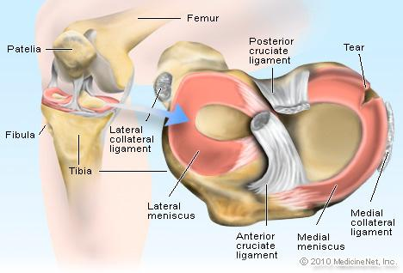
6. Funkční vyšetření
Menisky
Vazy
Femoropatelární skloubení

Slide 23
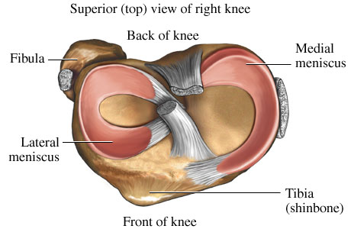
6a Funkční vyš.- menisky
Apleyův test
Steinmannův příznak I a II
Chůze ve dřepu
McMurray
Payr test- turecký sed
Který meniskus je víc ohrožen a proč?

Slide 24
Apleyův test

Slide 25
Apleyův test
Slouží k odlišení poranění menisků od poranění postranních kloubních vazů
Leh na břiše, KYK v EXT, KOK v 90° FLX
Provádíme rotace bérce v axil. distrakci a posléze při kompresi v ose bérce
Bolest při trakci: postižení postranních vazů
Bolest při tlaku: postižení menisků
Notes:
aproximace a ZR bérce - med. meniskus
aproximace a VR bérce - lat. meniskus
trakce v ose bérce a ZR - med. kolat. vaz
trakce v ose bérce a VR - lat. kolat vaz

Slide 26
Apleyův test

Slide 27
Steinmannův příznak I

Slide 28
Steinmannův příznak I
Pacient sedí na okraji stolu, KOK v 90° FLX
Oběma rukama uchopíme nohu nemocného (za přednoží a patu)
Provádíme max ZR a VR bérce
Bolest na vnitřní straně kloubní štěrbiny při ZR: vnitřní meniskus
Bolest na zevní straně kloubní štěrbiny při VR: vnější meniskus

Slide 29
Steinmannův příznak II
Pokud při FLX v KOK zjistíme palpační bolestivost při bázi mediálního menisku na ventrální části kloubní štěrbiny, provedeme úplnou EXT
Posunulo se bolestivé místo dopředu? Menisková léze

Slide 30
Steinmannův příznak I, II

Slide 31
Chůze ve dřepu
Při lézi menisků je chůze ve dřepu nemožná

Slide 32
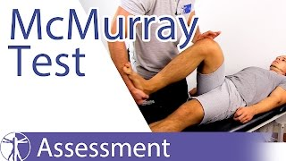
McMurray test
P: leh na zádech s max. FLX testovaného KOK
V: stojí na testované straně, prox. (hlavová) ruka drží KOK a palpuje kl. štěrbinu KOK, palec a prsty proti sobě
T: z pozice max. FLX aplikujeme KOK s VR tibie a aplikací VARÓZNÍHO STRESU, poté návrat do pozice max. FLX a opět extendujeme KOK se ZR tibie a aplikujeme VALGÓZNÍ STRES na KOK
://www.youtube.com/watch?v=CNnAMxhTYVw&ab_channel=Světfyzioterapie

Slide 33
6b Funkční vyšetření- vazy
!!! Musíme zohlednit značnou variabilitu volnosti vazivového aparátu- vždy porovnáme s 2. KOK a celkovým stavem měkkých tkání !!!
Lachmanův test
Přední zásuvkový test
Zadní zásuvkový test
Adukční a abdukční test
Co omezuje VR bérce- ACL, MCL, LM,
Co omezuje ZR bérce- LCL, MM, popliteus a popliteofibular lig.,

Slide 34
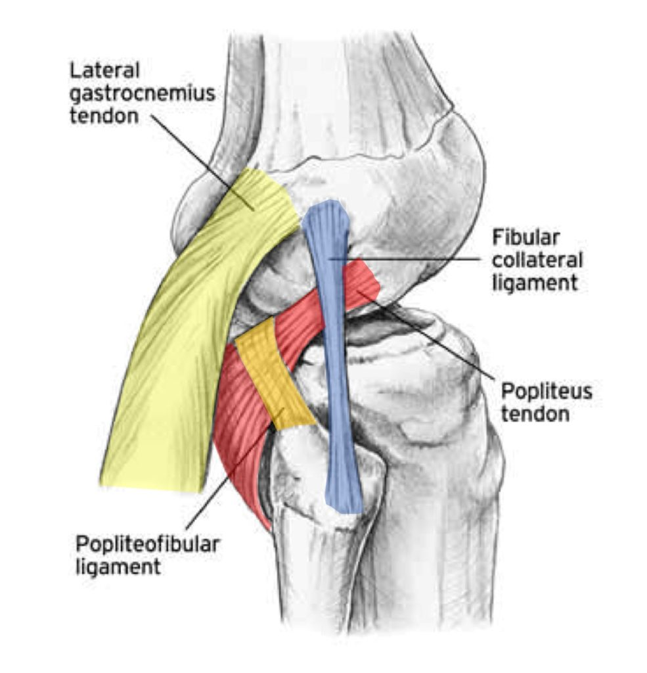
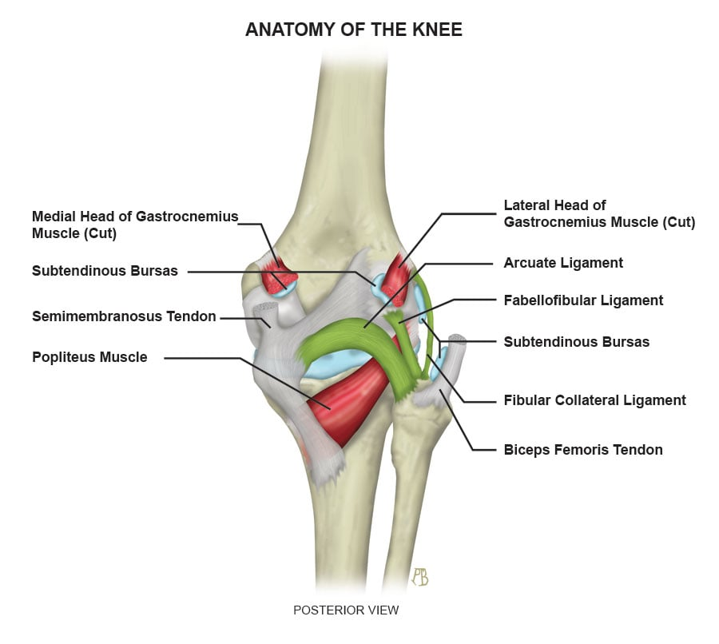
Posteriolaterální kompartment- PLC
LCL
LM
Popliteus
Laterálna hlava gastrocnemiu
Popliteofibularne lig.
fabelofibulárne lig.
Biceps femoris/ITB
https://regenexx.com/blog/posterolateral-corner-injury/
https://info.mrionline.com/arcuate-ligament

Slide 35
Lachmanův test

Slide 36
Lachmanův test
Vyšetřujeme na zádech
Uchopíme pacientovu končetinu pod a nad KOK, které flektujeme do 15°
Horní konec tibie se snažíme vysunout ventrálně oproti kondylům femuru
Při lézi ACL se daří vyvolat zásuvkový fenomén, který je ukončen v maximálním vysunutí měkkým, plynulým odporem
Ideální na diagnostiku akutního poranění ACL
Prvně je potřeba vyšetřit PCL
LCA je slabší než LCP

Slide 37
Lachmanův test

Slide 38
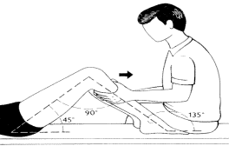
Přední zásuvkový test
Vyšetřujeme přední posun tibie
proti femuru v 90° FLX KOK
Lehce přisedneme špičku pacientovy nohy a oběma rukama uchopíme proximální konec tibie, který tlačíme ventrálně
Zvětšený ventrální posun tibie proti femuru svědčí o poranění ACL
(Při akutním poranění je tento test falešně negativní kvůli ochrannému spasmu svalů)

Slide 39
Přední zásuvkový test

Slide 40
Zadní zásuvkový test
Stejné, ale vyšetřujeme dorsální posun tibie
Zadní zkřížený vaz
!! Před zahájením testování u obou zásuvkových testů je zcela zásadní správné posouzení výchozího postavení KOK, protože poranění každého ze zkřížených vazů tuto výchozí polohu ovlivňuje a mění a může tak dojít k záměně předního zás.testu za opačnou fázi testu zadního !!

Slide 41
Zadní zásuvkový test - doplnění
Posuzujeme rovněž reliéf obou kolen - tibie je na postiž. straně zapadlá směrem dozadu
Při 90° trojflexi na zádech se také projeví porucha zadního zkříženého vazu
Vyšetřující podrží nohy pacienta za paty nad podložkou, srovnává reliéf horního konce tibie oproti femuru- při ruptuře zadního z.v. –padá- bérec dorzálně, je patrný schodovitý posun t.

Slide 42
Zadní zásuvkový test

Slide 43
6c funkční testy- femoropat.kloub
Vyšetřujeme stabilitu pately ve femoropat. žlábku a kvalitu chrupavek na patele a na femuru
Stabilita femoropat. skloubení je dána tvarem a postavením pately, patelárními vazy (retinakula) a svaly (m.vastus medialis je hlavním dynamickým stabilizátorem)

Slide 44
Příznak hoblíku (na kvalitu chrupavek)
Pasivní stlačení pately distálně, aktivní kontrakce m.quadriceps vytahuje patellu proximálně (patelu tlačíme proti femoropat. žlábku)
Bolest signalizuje větší přítlak patelly k chrupavce kolene
https://www.youtube.com/watch?v=x3Ep9_rw5UU&ab_channel=Světfyzioterapie

Slide 45
Mobilizace

Slide 46
Mobilizace hlavičky fibuly pružení vidličkou
P: leh na zádech, DK pokrčena a postavena na podložku
V: terapeut lehce přisedne špičku ošetřované DK, jedna ruka fixuje koleno z mediální strany, druhá ruka vytvoří vidličku z distálního článku palce a prostředního článku ukazováku, kt. přiloží z ventrální strany fibuly a uvede do bariéry dorzomediálním směrem, dopružit

Slide 47
Trakce KOK – v ose bérce
P: leží na břiše, ošetřované KOK v 90° FLX
V: stojí na ošetřované straně DK a svým bércem opatrně fixuje dolní konec pacientova stehna k podložce, oběma rukama drží bérec nad kotníkem
T: Terapeut provede tah v ose bérce oběma rukama

Slide 48
Trakce KOK – v ose femuru
P: leží na břiše, koleno v 90° flexi
V: sedí na straně ošetř. DK, čelem k hlavě pacienta
T: T oběma rukama uchopí proximální konec bérce v podkolenní jamce, distální konec bérce si opře o rameno a provede trakci v ose femuru

Slide 49
Mediální a laterální pružení – otevírání kloubní štěrbiny
A) ,,mediální“
V: stoj vedle lehátka, uchopíme bérec nad kotníkem a fixujeme ho ke svému trupu; DK končetinu držíme v minimální flexi, druhá ruka pruží (repetitivně nebo třepáním) kořenem dlaně na laterální ploše KOK co nejblíže ke kloubní štěrbině směrem mediálním
- nejdříve v EXT KOK (s uzamčením) - nebolí? - tak můžu s FLX v KOK (s povolením vazů)
HlHK T na kl. št. 1. meziprstní řasou hypomochlion, PÁHK T na bérci - zaúhlení

Slide 50
Mediální a laterální pružení – otevírání kloubní štěrbiny
B) „Laterální“
V: sedí na lehátku mezi bérci pacienta, páHK fixuje bérec k svému tělu a druhá leží kořenem dlaně na mediální kloubní štěrbině, pružení hlavovou rukou laterálně
- nejdříve v EXT KOK (s uzamčením) - nebolí? - tak můžu s FLX v KOK (s povolením vazů)
HlHK T na kl. št. 1. meziprstní řasou hypomochlion, PÁHK T na bérci - zaúhlení

Slide 51
Mobilizace patelly
Mediální, laterální, proximální a distální směr
P: leh na zádech
V: terapeut stoj z ošetřované strany, úchop pately mezi palec a ostatní prsty do vidličky

Slide 52
Vytírání patelly
P: leh na zádech
V: terapeut stoj na ošetřované straně pacienta, položí dlaně přes sebe na patelu
MOB: krouživé pohyby pately na hranicích posunlivosti

Slide 53
Měkké techniky

Slide 54
Svaly kolenního kloubu
m. quadriceps femoris
m. sartorius
m. semitendinosus
m. semimembranosus
m. biceps femoris
m.popliteus

Slide 55
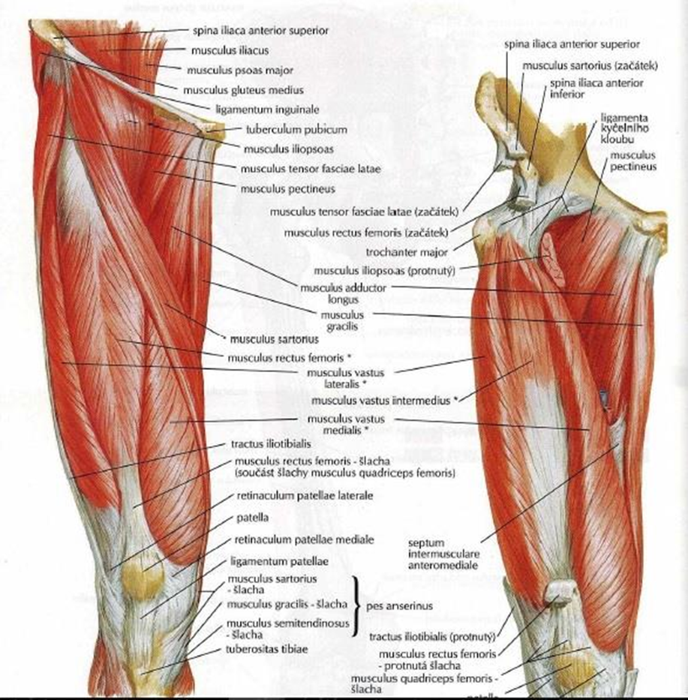

Slide 56
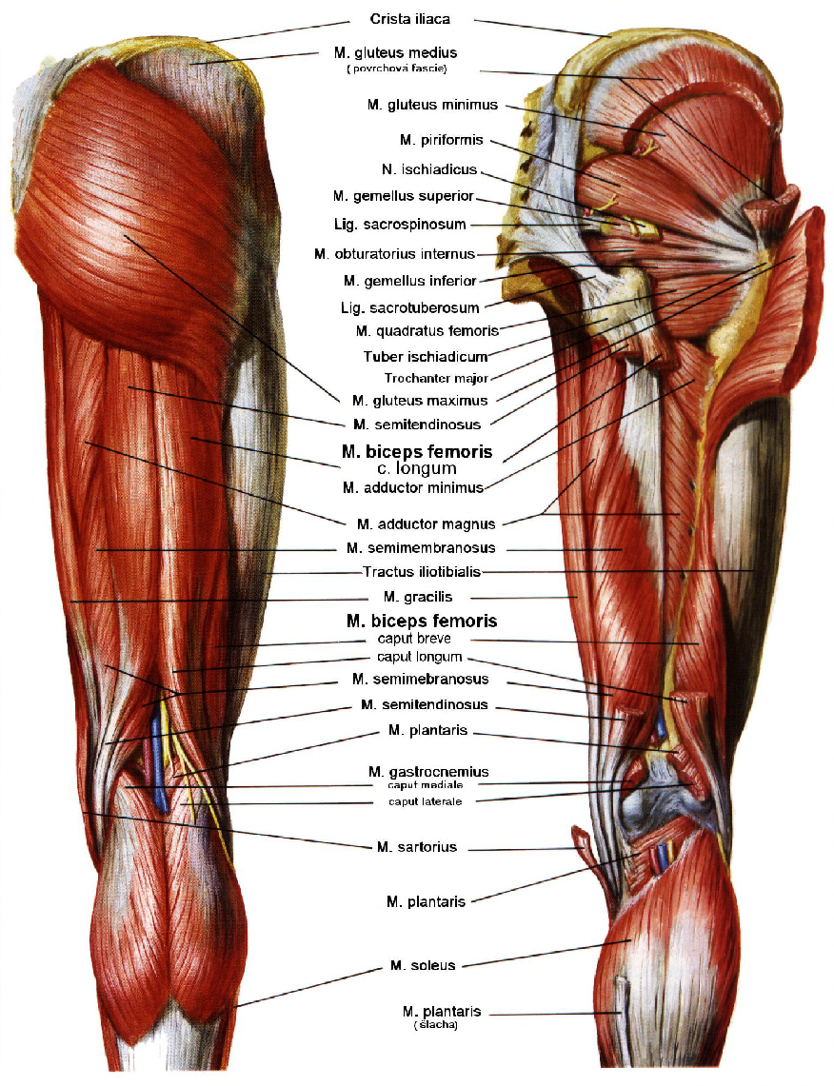

Slide 57
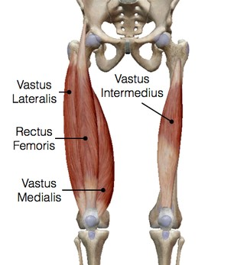
m. Quadriceps femoris
Začátek:
m. rectus femoris − spina iliaca anterior inferior; (caput rectum et caput reflectum)
m. vastus medialis − labium mediale lineae asperae;
m. vastus intermedius − přední plocha femuru, distálně od linea intertrochanterica; část svalových vláken se upíná přímo do kloubního pozdra, čímž zamezuje jeho uskřinutí - m. articularis genu
m. vastus lateralis − labium laterale lineae asperae a linea intertrochanterica - její proximální část
Úpon: tuberositas tibiae (ligamentum patellae)
Inervace: n. femoralis (z L₂−L₄)
Funkce:
kyčelní kloub − flexe;
kolenní kloub − extenze.

Slide 58
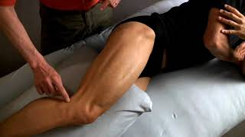
m. Quadriceps femoris

Slide 59
Notes:
v hloubce odhrnout rectus femoris - a je tam vastus intermedius, vastus medialis - “teardrop” tvar, pre zvýraznenie m. vastus lateralis - nadvihnúť celú DK v ľahu na neošetrovanom boku a zatnúť stehno

Slide 60
Notes:
U vastus lateralis odlíšime štruktúry - fascia lata, vzadu šľacha m. biceps femoris, kondyl tibie, kondyl femuru, od trochanteru po bazu patelly - cítime m. VL QF

Slide 61
A co když je quadriceps těžko aspekčně rozeznatelný? Pomůže patella…

Slide 62
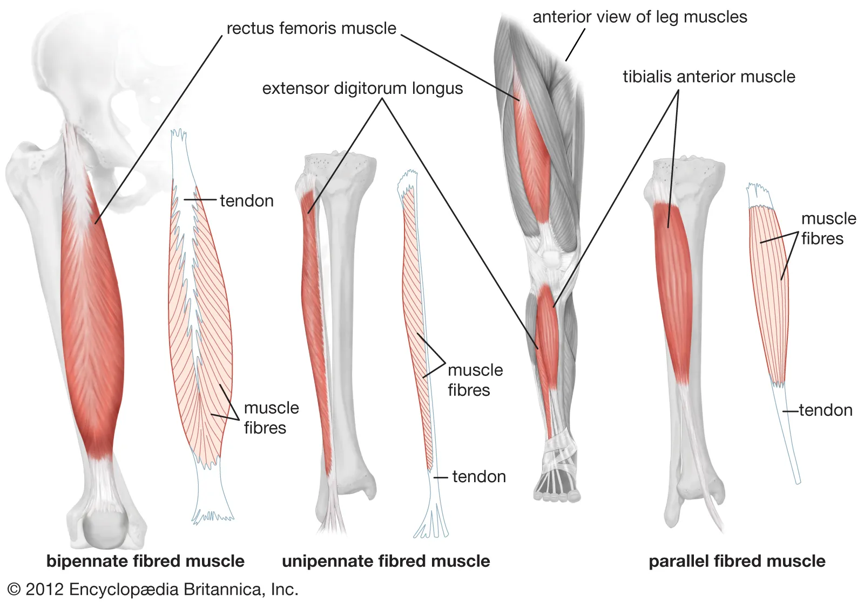
m. Quadriceps femoris

Slide 63
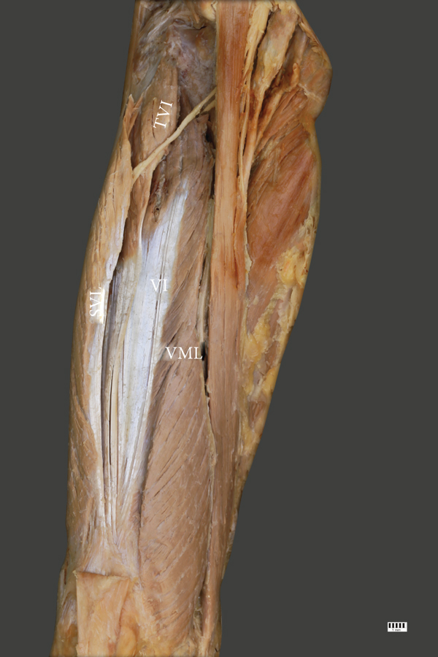
m. Quadriceps femoris
https://www.hindawi.com/journals/bmri/2022/9569101/

Slide 64
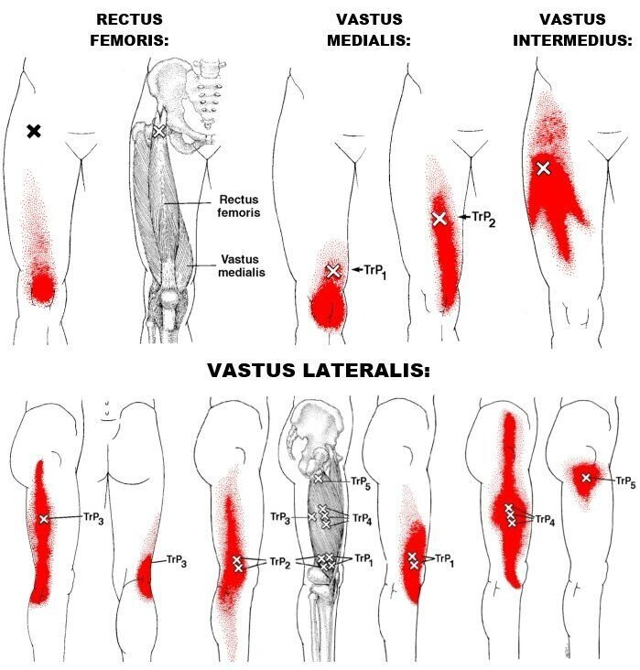

Slide 65
Terapie
Dobeš na břiše…
Poděbradští na boku
PIR – rectus femoris (1. flexe KOK, 2. ext KYK)
Pressura vasty
Fixace pánve
PALPACE kolmo na vlákna!

Slide 66
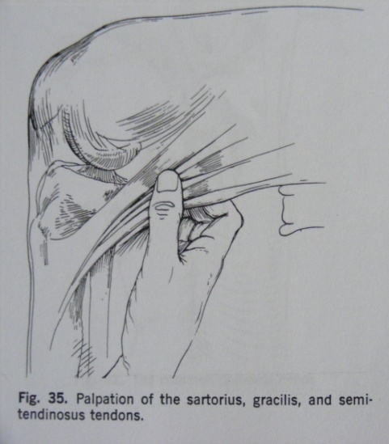
m.sartorius
Začátek-SIAS
Fce:
kyčelní kloub – flexe, vnější rotace, mírná abdukce
kolenní kloub – flexe, vnitřní rotace
Úpon-pes anserinus
©Radana Poděbradská: Atlas ošetření svalů v manuální terapii, s. 277
Notes:
do bariéry se nedostaneme, 3 RZ, aktivace “pata k zadku”, fenomén tání

Slide 67
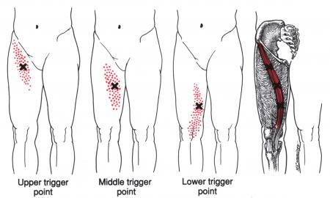
m. sartorius
http://www.triggerpoints.net/muscle/sartorius

Slide 68
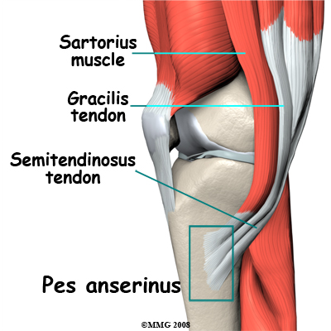
Pes anserinus

Slide 69
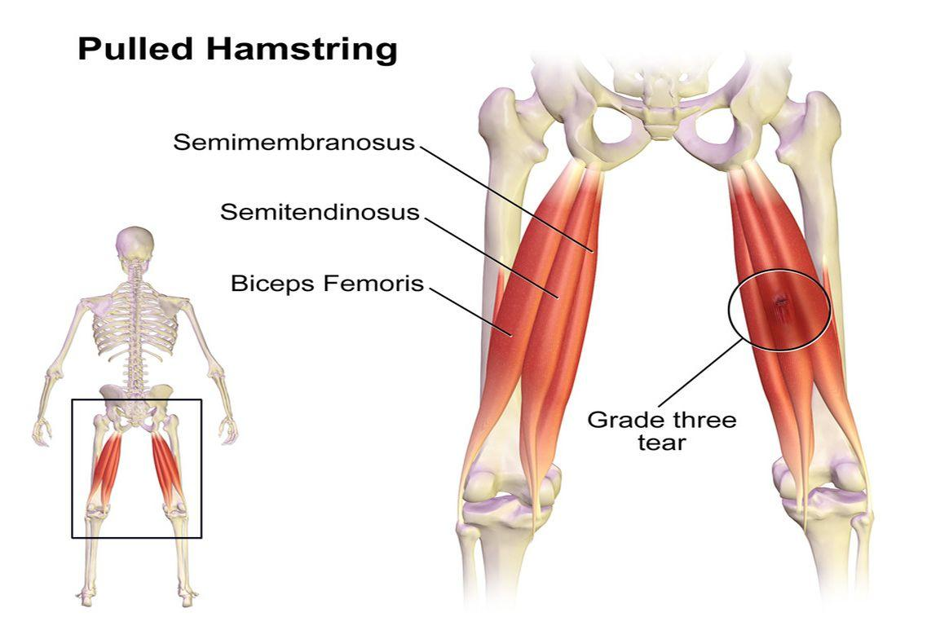
hamstrings

Slide 70
m. biceps femoris
Začátek:
caput longum – tuber ischiadicum;
caput breve – labium laterale lineae asperae.
Úpon: capitulum fibulae.
Inervace: n. ischiadicus / při vysokém štěpení: n. tibialis (caput longum), n. fibularis commmunis (caput breve).
Funkce:
kolenní kloub – flexe;
kyčelní kloub – extenze, zevní rotace.

Slide 71
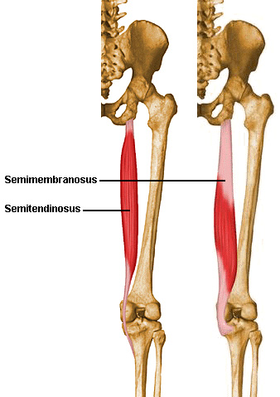
Semisvaly (m. semitendinosus et. m. semimembranosus)
SM
Začátek: tuber ischiadicum.
Úpon: condylus medialis tibiae, fascia m. popliteus, ligamentum popliteum obliquum
Inervace: n. ischiadicus (vysoké štěpení: n. tibialis).
Funkce:
kolenní kloub – flexe, vnitřní rotace.
kyčelní kloub – extenze;
ST
Začátek: tuber ischiadicum.
Úpon: condylus medialis tibiae (pes anserinus).
Inervace: n. ischiadicus (vysoké štěpení: n. tibialis).
Funkce:
kolenní kloub – flexe, vnitřní rotace.
kyčelní kloub – extenze;

Slide 72
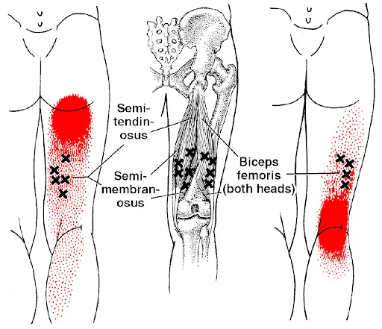

Slide 73
Terapie
M. biceps femoris
protažení do flexe v KYK, mírná ADD a VR, KOK v EXT
izometrie do EXT, ZR v KYK
M. semisvaly
Protažení do flexe v KYK, ABD, ZR v KYK
Izometrie do EXT, VR v KYK
Poděbradští – opření klientova kotníku o rameno terapeuta

Slide 74
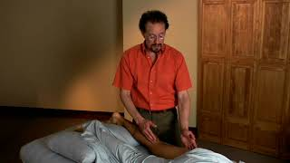
Semisvaly

Slide 75
Semisvaly

Slide 76
Semisvaly
Notes:
M. semitendinosus
Začátek: tuber ischiadicum.
kolenní kloub – flexe, vnitřní rotace.
kyčelní kloub – extenze;
Úpon: condylus medialis tibiae (pes anserinus).
M. semimembranosus
Začátek: tuber ischiadicum.
Úpon: condylus medialis tibiae, fascia m. popliteus, ligamentum popliteum obliquum
Roztrojený úpon m. semimembranosus se někdy také nazývá pes anserinus profundus.
Inervace: n. ischiadicus (vysoké štěpení: n. tibialis).
Funkce: kolenní kloub – flexe, vnitřní rotace, kyčelní kloub – extenze;

Slide 77
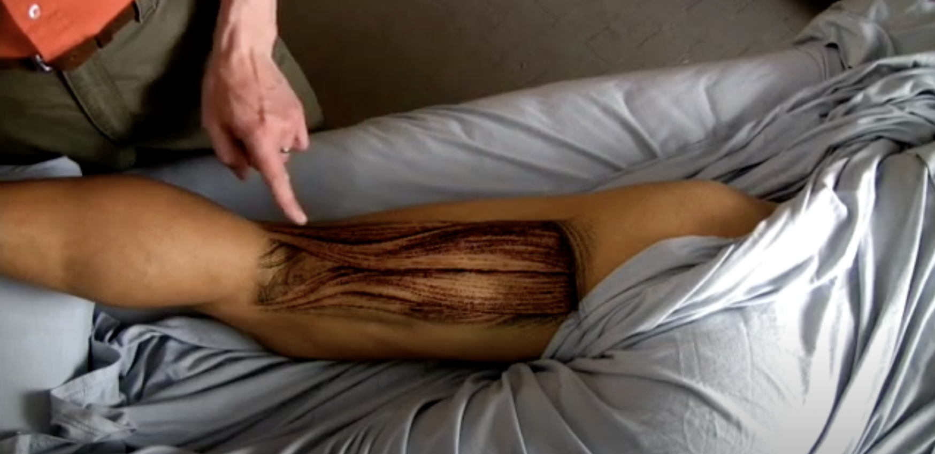
Semisvaly
Notes:
vypĺňajú “centrálnu porciu” zadného stehna, dve šľachy, ktoré nám nabehnú - m. biceps femoris laterálne a m. semitendinosus mediálne

Slide 78
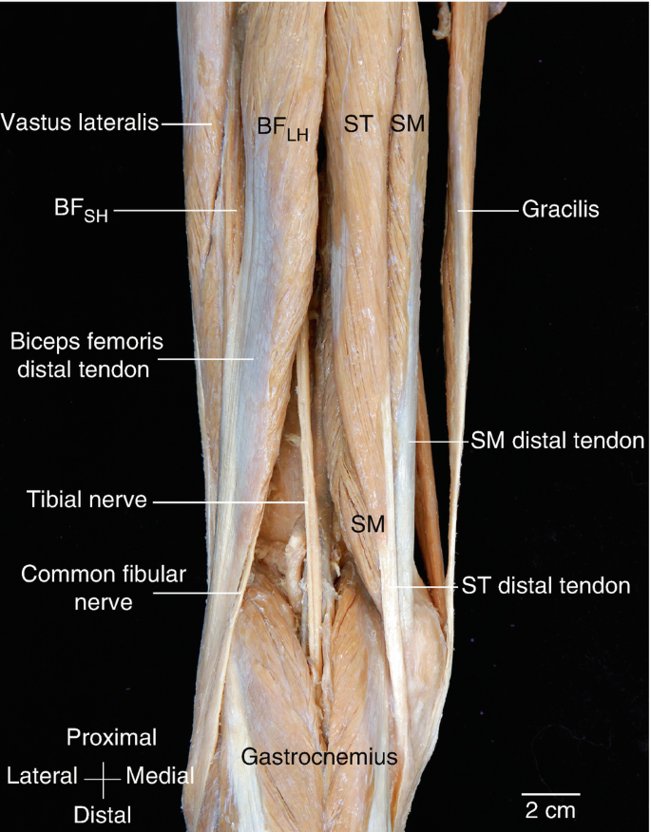
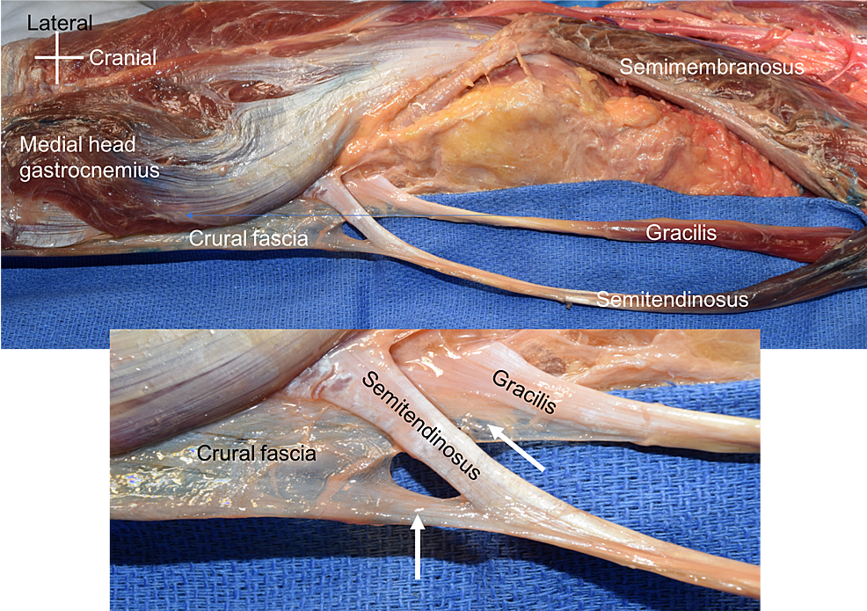
“Hamstringy”
https://www.cureus.com/articles/14043-additional-attachment-of-the-semitendinosus-and-gracilis-muscles-to-the-crural-fascia-a-review-and-case-illustration#!/
https://link.springer.com/chapter/10.1007/978-3-030-31638-9_1
Notes:
přídatný úpon m. semitendinosus a m. gracilis na crurál. fascii - obrázek vpravo

Slide 79
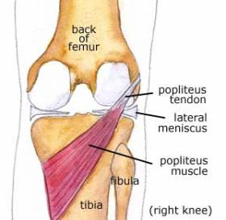
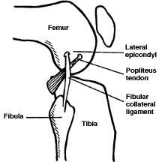
m.popliteus
,,výrobce problémů flektovaného kolene“
Začátek: laterální epikondyl femuru
Úpon: zadní plocha proximální části tibiae
Inervace: n. tibialis (L₄-S₁)
Funkce: flexe v koleni, vnitřní rotace bérce
Notes:
Začátek: laterální epikondyl femuru
Úpon: zadní plocha proximální části tibiae

Slide 80
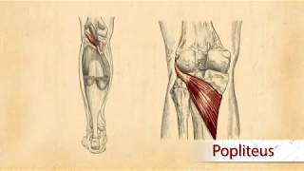
m. popliteus
Notes:
mezi m. gastrocnemius pars medialis a m. plantaris

Slide 81
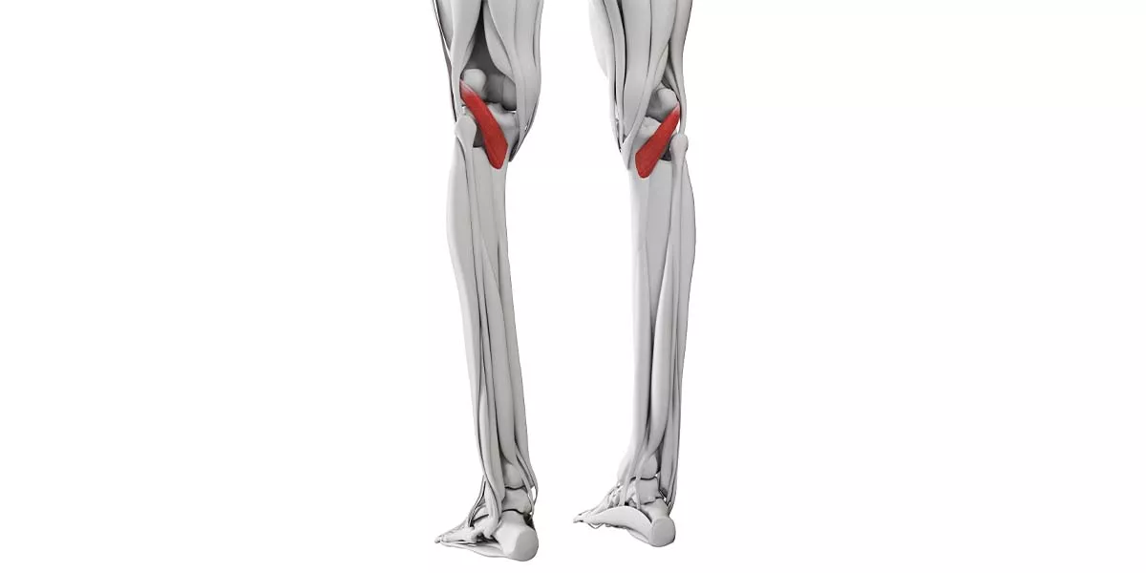
m. popliteus
Notes:
Palpace distálně od pes anserinus (m. semit., m. gracilis a m. sartorius), za hranou tibie zevnitř - jen část, spíše šlacha, slabý flexor kolene, ale odemyká koleno z plné EXT do počátku FLX

Slide 82
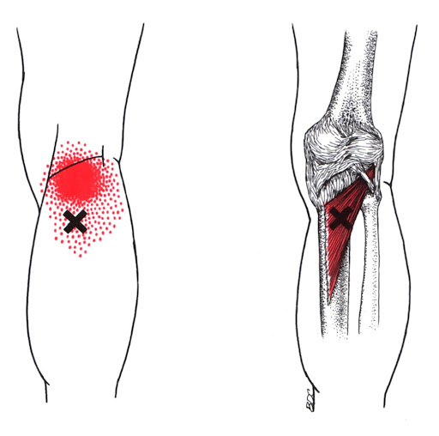

Slide 83
Terapie
Leh na břiše
Palpace mezi gastrocnemii ve flexi KOK
Bariéra v 80 stupních v KOK
Protažení - zevní rotace bérce
PIR – do VR

Slide 84
Odborné zdroje
GROSS, Jeffrey M., Joseph FETTO a Elaine Rosen SUPNICK. Vyšetření pohybového aparátu: překlad druhého anglického vydání. Praha: Triton, 2005. ISBN 80-7254-720-8.
KOLÁŘ, Pavel. Rehabilitace v klinické praxi. Praha: Galén, c2009. ISBN 978-80-7262-657-1.
DOBEŠ, Miroslav et al. Diagnostika a terapie funkčních poruch pohybového systému (manuální terapie) pro fyzioterapeuty. Valašské Meziříčí: DOMIGA.
©Radana Poděbradská: Atlas ošetření svalů v manuální terapii,
Smékal, David. Výukové materiály k měkkým a mobilizačním technikám FTK UP.
https://www.physio-pedia.com/McMurrays_Test
https://www.physio-pedia.com/Knee_Rotary_Instability

Slide 85
Zdroje použitých obrázků
1. http://www.drsumitbadhwar.com/orthopaedic-treatments-noida/knee-replacement-surgery-in-noida/
2. http://kneesafe.com/knee-examination-tests/
3. http://slideplayer.com/slide/3433207/
4. https://www.emedicinehealth.com/image-gallery/torn_meniscus_picture/images.htm
5. https://williamsterett.com/blog-dr-william-sterett/2017/5/10/how-long-does-it-take-to-recover-from-a-meniscus-tear
6. https://medisavvy.com/payrs-test/
7. https://www.medscape.com/viewarticle/408520_4
8. https://www.capetownorthopaedic.co.za/clinical-and-arthroscopic-diagnosis-of-meniscal-lesions.php
9. https://www.slideshare.net/openmichigan/gemc-injuries-of-the-lower-extremity-knee-ankle-and-foot-resident-training
10. https://www.youtube.com/watch?v=ArK_0labsNs
11. http://www.hc-vsetin.cz/ftk/semi/baka_marta.htm
12. https://twitter.com/iglesiasjuanjo/status/577040386323017728
13. https://www.precisionmovement.coach/quadricep-stretches/
14. http://www.strengthsensei.com/tag/hamstrings/
15. http://medical-dictionary.thefreedictionary.com/biceps+femoris
16. http://chirocentre.co.uk/hamstring-injury-torn-muscle-sports-injury-treatment/
17. http://www.anatomyfacts.com/muscle/muscles.htm

Slide 86
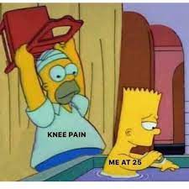
Děkujeme za pozornost

